Slide 1





Slide 2

- Luyện tập chung về hai thành phần chính của câu. Hiểu sâu hơn về sự trường hợp ngữ nghĩa giữa hai thành phần. Tiếp tục phân biệt các kiểu vị ngữ: (vị ngữ nêu hoạt động, trạng thái; vị ngữ nêu đặc điểm và vị ngữ giới thiệu, nhận xét).
- Tìm được hai thành phần chính của câu.
- Phát triển năng lực ngôn ngữ.
- Biết vận dụng bài học vào thực tiễn cuộc sống.

Slide 3


Slide 4

Kết hợp các từ ngữ dưới đây để tạo thành câu.
Vua Hùng
Lễ hội Đền Hùng
Đền thờ Vua Hùng
được xây dựng trên núi Nghĩa Lĩnh
là con trưởng của Lạc Long Quân và Âu Cơ
gồm nhiều hoạt động văn hoá, văn nghệ dân gian

Slide 5
Vua Hùng
là con trưởng của Lạc Long Quân và Âu Cơ.
Lễ hội Đền Hùng
gồm nhiều hoạt động văn hoá, văn nghệ dân gian.
Đền thờ Vua Hùng
được xây dựng trên núi Nghĩa Lĩnh.

Slide 6

Xác định chủ ngữ, vị ngữ của các câu trong đoạn văn dưới đây:
Lý Thường Kiệt là danh tướng Việt Nam thế kỉ XI. Tên tuổi của ông gắn với chiến thắng chống quân xâm lược nhà Tống. Tương truyền, ông cũng là tác giả bài thơ Sông núi nước Nam. Bài thơ được xem như bản Tuyên ngôn Độc lập đầu tiên của nước ta.

Slide 7
Xác định chủ ngữ, vị ngữ của các câu trong đoạn văn dưới đây:
Lý Thường Kiệt là danh tướng Việt Nam thế kỉ XI.
Tên tuổi của ông gắn với chiến thắng chống quân xâm lược nhà Tống.
Tương truyền, ông cũng là tác giả bài thơ Sông núi nước Nam.
Bài thơ được xem như bản Tuyên ngôn Độc lập đầu tiên của nước ta.

Slide 8
Xác định chủ ngữ, vị ngữ của các câu trong đoạn văn dưới đây:
Lý Thường Kiệt là danh tướng Việt Nam thế kỉ XI.
CN
VN
Tên tuổi của ông gắn với chiến thắng chống quân xâm lược nhà Tống.
CN
VN
Tương truyền, ông cũng là tác giả bài thơ Sông núi nước Nam.
CN
VN
Bài thơ được xem như bản Tuyên ngôn Độc lập đầu tiên của nước ta.
CN
VN

Slide 9


Dựa vào tranh, đặt câu có những loại vị ngữ sau:
a. Vị ngữ nêu hoạt động, trạng thái.
b. Vị ngữ nêu đặc điểm.
c. Vị ngữ giới thiệu, nhận xét.

Slide 10
Dựa vào tranh, đặt câu có những loại vị ngữ sau:
a. Vị ngữ nêu hoạt động, trạng thái.
b. Vị ngữ nêu đặc điểm.
c. Vị ngữ giới thiệu, nhận xét.

Slide 11
Dựa vào tranh, đặt câu có những loại vị ngữ sau:
a. Vị ngữ nêu hoạt động, trạng thái.
Các chú bộ đội đang hành quân.
b. Vị ngữ nêu đặc điểm.
Các chú bộ đội rất vui vẻ.
c. Vị ngữ giới thiệu, nhận xét.
Họ là những người lính Cụ Hồ.

Slide 12

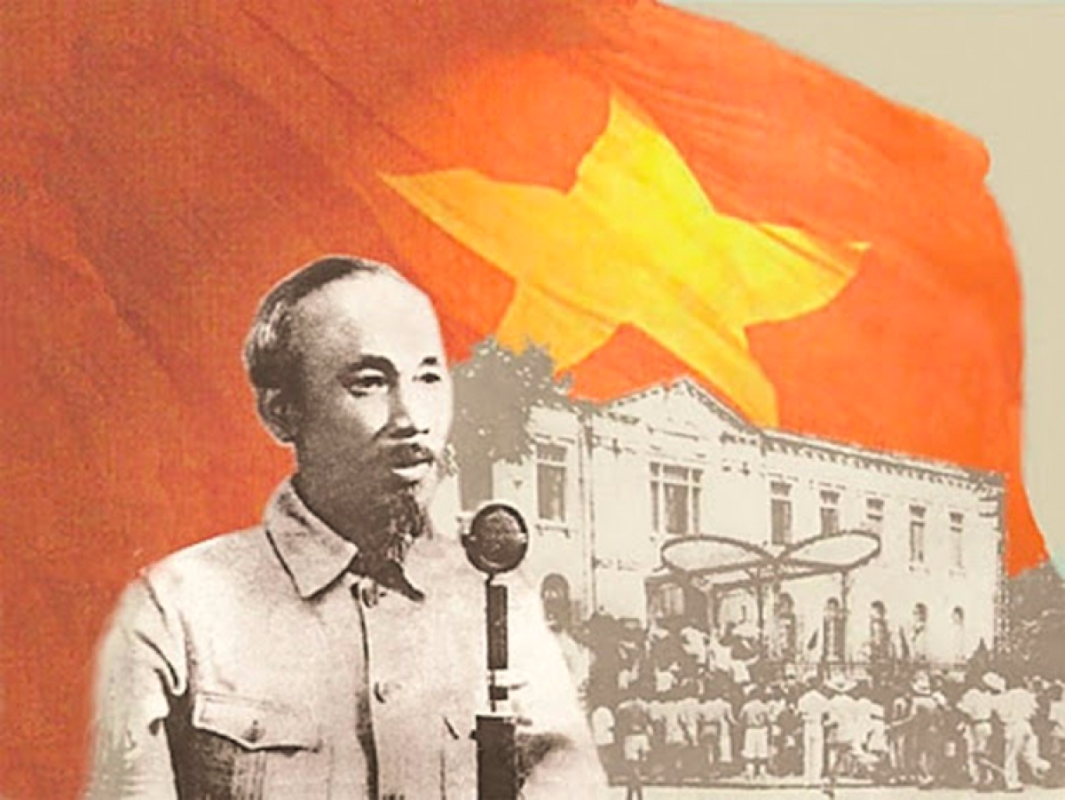
Đặt 2 - 3 câu nói về một người anh hùng dân tộc và xác định chủ ngữ, vị ngữ của câu.
Chủ tịch Hồ Chí Minh là vị lãnh tụ của phong trào giành độc lập ở Việt Nam.

Slide 13


Slide 14




Slide 15


